Slide 1

Logistika výroby a distribuce dřevěných pelet v ČR
Vysoká škola technická a ekonomická
v Českých Budějovicích
Ústav technicko-technologický
Autor diplomové práce: Bc. Lucie Kováčiková
Vedoucí diplomové práce: Ing. Jarmila Straková, Ph.D.
Oponent diplomové práce: doc. Ing. Miloš Hitka, PhD.
V Českých Budějovicích, červen 2017

Slide 2
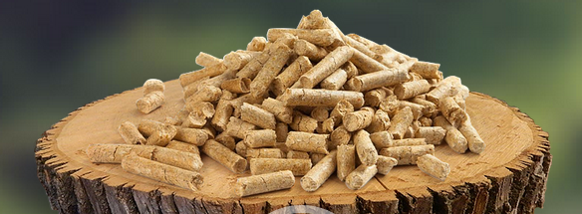
Cíl diplomové práce
Popsat a analyzovat logistické činnosti v procesu výroby a distribuce dřevěných pelet včetně ekonomického posouzení.

Slide 3
Úvod do problému a motivace k výběru tématu
Dřevěné pelety
ekologické výhody:
    alternativní ekologické palivo (náhrada za fosilní palivo)
    lze ohleduplně k přírodě využít to, co nám příroda sama nabízí
    kvalitnější život lidí v kvalitnějším životním prostředí
    přeměna odpadu ve zdroj energie
ekonomické výhody:
    nízké náklady na vytápění objektů pro konečné spotřebitele
    snižuje se spotřeba dovážených energetických zdrojů, biomasa je tuzemský zdroj energie
    A další výhody!

Slide 4
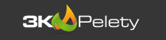
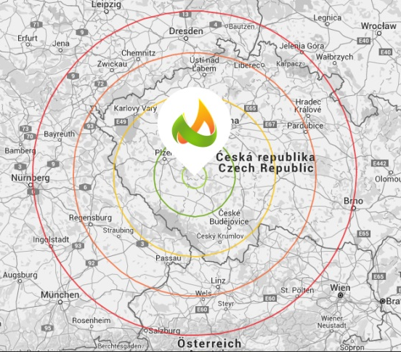
Výrobní a distribuční logistika společnosti 3K Pelety s.r.o.
Charakteristika společnosti:
název společnosti: 3K Pelety s.r.o.
právní forma podnikání: společnost s ručením omezeným
datum vzniku: 24.7.2015
sídlo společnosti: Plzeň
výrobní areál: Volenice u Březnice
počet zaměstnanců: 5 zaměstnanců, 3 jednatelé
produkty: dřevěné pelety

Slide 5
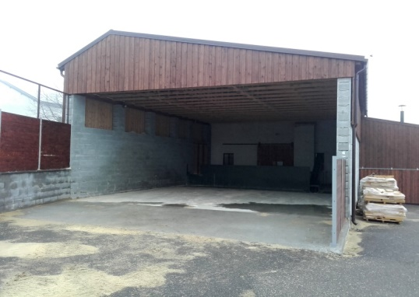
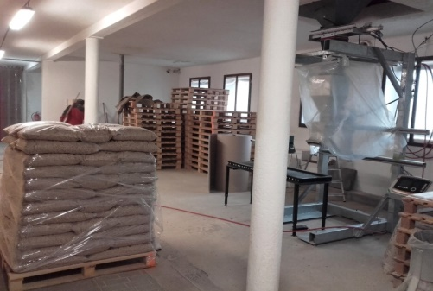
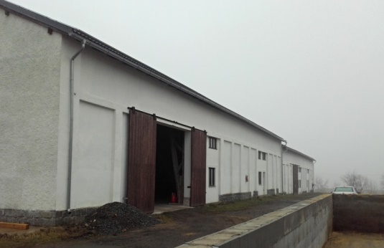
Výrobní logistika
Proces výrobní logistiky
A. | Příjem a skladování materiálu
B. | Samotný výrobní proces
- | proces přijímání
- | proces sušení
- | proces šrotování
- | proces zvlhčování
- | proces granulace
- | proces chlazení a konečného třídění
- | výstupní proces
C. | Balení hotových výrobků
D. | Skladování hotových výrobků
  A
  C
  D

Slide 6
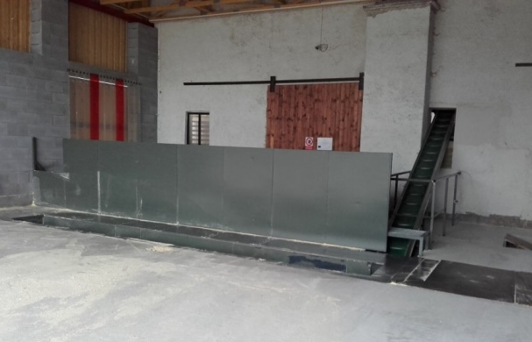
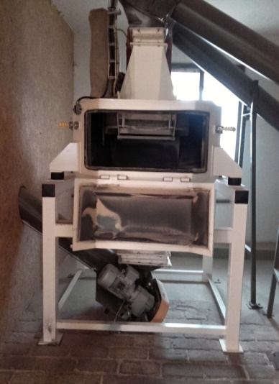
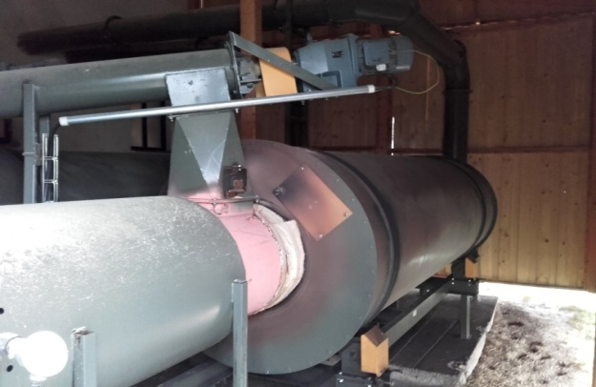
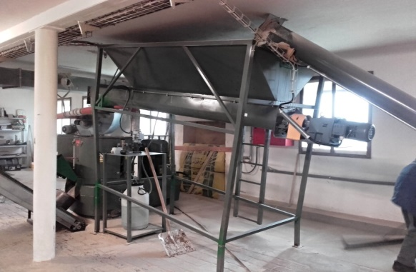
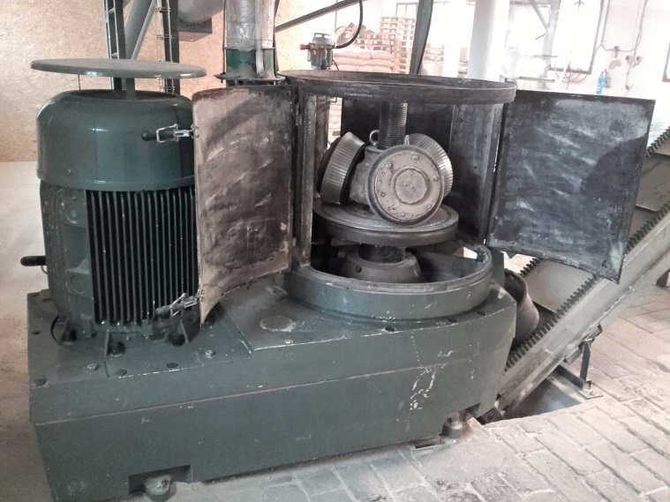
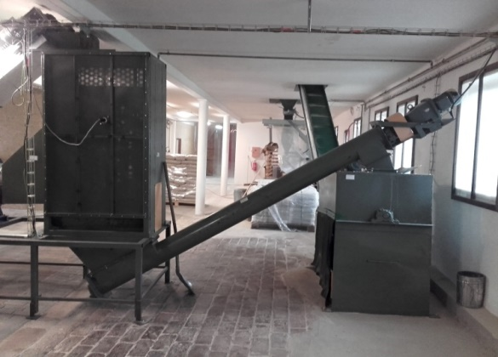
Výrobní logistika
B

Slide 7
Výrobní logistika
Výrobní proces řazený dle nákladů
PROCES | NÁKLADY | ŘAZENÍ (sestupně)
Příjem a skladování materiálu | 4 473,69 Kč | 9
proces přijímání | 17 209,76 Kč | 3
proces sušení | 28 601,03 Kč | 2
proces šrotování | 11 173,07 Kč | 5
proces zvlhčování | 3 398,57 Kč | 10
proces granulace | 29 497,48 Kč | 1
proces chlazení a konečného třídění | 7 408,85 Kč | 8
výstupní proces | 10 208,52 Kč | 6
Balení hotových výrobků | 17 109,00 Kč | 4
Skladování hotových výrobků | 8 644,66 Kč | 7

Slide 8
Výrobní logistika
Rentabilita a efektivita výroby
 | 1. měsíc | 2. měsíc | 3. měsíc | 4. měsíc | 5. měsíc | 6. měsíc | PRŮMĚR
NÁKLADY CELKEM | 603 878,10 Kč | 676 067,50 Kč | 565 027,10 Kč | 623 685,50 Kč | 914 709,40 Kč | 552 190,80 Kč | 655 926,40 Kč
VÝROBA KG | 94600 | 142700 | 135000 | 135300 | 157800 | 115200 | 130100
NÁKLADY NA KG | 6,38 Kč | 4,74 Kč | 4,19 Kč | 4,61 Kč | 5,80 Kč | 4,79 Kč | 5,04 Kč
PRODEJNÍ CENA PELET | 4,40 Kč | 4,40 Kč | 4,20 Kč | 4,00 Kč | 4,20 Kč | 4,40 Kč | 4,27 Kč
ZISK | -1,98 Kč | -0,34 Kč | 0,01 Kč | -0,61 Kč | -1,60 Kč | -0,39 Kč | -0,77 Kč

Slide 9
Výrobní logistika
Důležitá zjištění:
náklady na vstupní materiál se zdají být příliš vysoké (cca 315.00,-/měsíc)
společnost 3K Pelety prodává pelety za nižší cenu, než jsou výrobní náklady (prodejní cena je 4,27,-Kč/kg zatímco náklady na 1kg jsou 5,04,-Kč)
výrobní náklady 5,04,-Kč bez DPH/kg jsou poměrně dost vysoké, protože současná prodejní cena na trhu pelet 1kg je 5 - 6Kč vč. DPH

Slide 10
Distribuční logistika
při dodávkách využíváno pouze silniční dopravy
společnost nevlastní žádné nákladní vozidlo
služby externích dopravců
průměrné náklady na přepravu 1t pelet na 1km se stávajícími přepravci: 3,85,-Kč
Způsoby dodávek k zákazníkům
A. | Služby externího dopravce
B. | Osobní odběr
C. | Komisní dodávky

Slide 11
Distribuční logistika
Rentabilita a efektivita distribuce
 | 1. měsíc | 2. měsíc | 3. měsíc | 4. měsíc | 5. měsíc | 6. měsíc | PRŮMĚR
NÁKLADY CELKEM | 187 547,90 Kč | 338 043,50 Kč | 274 414,75 Kč | 299 580,50 Kč | 324 349,60 Kč | 244 793,20 Kč | 278 120,93 Kč
účtováno za přepravu | 170 170,00 Kč | 318 395,00 Kč | 253 330,00 Kč | 277 585,00 Kč | 301 455,00 Kč | 223 300,00 Kč | 257 372,50 Kč
ZISK | -17 377,90 Kč | -19 648,50 Kč | -21 084,75 Kč | -21 995,50 Kč | -22 894,60 Kč | -21 493,20 Kč | -20 748,43 Kč

Slide 12
Distribuční logistika
Důležitá zjištění:
v rámci distribuční logistiky zaměstnanec (manažer provozu) stráví nejvíce času u osobních odběrů. Jsou to 2h denně, zatímco u ostatních způsobů distribuce to je u každého po 1h
ceny za přepravu hotových dřevěných pelet se velmi liší v závislosti na konkrétním dopravci. Průměrná cena na přepravu jedné tuny pelet na vzdálenost jednoho kilometru je 3,85,-Kč.
náklady na distribuční logistiku společnosti 3K Pelety s.r.o. jsou vyšší než výnosy za distribuční logistiku

Slide 13

Návrhy opatření
Výrobní logistika
zavedení dvousměnného provozu
zvýšení prodejní ceny pelet
snížení nákladů
- výpočet bodu zvratu při současném provozu – BZ = 275t
(výroba pouze 130t, možné maximum je 141t)
- výpočet bodu zvratu při dvousměnném provozu – BZ = 363t (výroba pouze 160t, možné maximum 282t)
! Nutno najmout 3 nové zaměstnance !

Slide 14
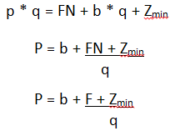



Návrhy opatření
Výrobní logistika
2. zvýšení prodejní ceny pelet
- stanovení výše ceny pelet dle požadovaného zisku:
Zisk 100.000,- p = 4.931,-Kč/t
! Při dvousměnném provozu!
3. snížení nákladů
průzkum potenciálních nových dodavatelů piliny z okolí:
Při změně dodavatelů piliny úspora nákladů až 100.000,-za měsíc při jednosměnném provozu, 200.000,- dvousměnný provoz!

Slide 15
Návrhy opatření
Výrobní logistika
Nejoptimálnější řešení: snížení variabilních nákladů
Při dvousměnné výrobě a současné prodejní ceně pelet by byl generován zisk 200.700,-Kč v případě, že by došlo ke změně dodavatele hlavní výrobní suroviny, tedy piliny, dle návrhu.
Distribuční logistika
- sestavení přehledu cen za jednotlivé svozy všech dopravců včetně stanovení cen za přepravu jedné tuny pelet na vzdálenost jednoho kilometru

Slide 16
Návrhy opatření
Distribuční logistika
Přepravní náklady
objednávat přepravu výrobků u těch nejlevnějších dopravců, tj. společnost „A“ a „D“ a již nedomlouvat svozy u těch nejdražších dopravců, tj. společnost „C“ a „Š“.
Minimum |  |  |  | Maximum
řádek | Dopravce | cena |  | řádek | dopravce | cena
23 | A | 1,37 Kč |  | 2 | C | 6,88 Kč
18 | D | 1,47 Kč |  | 20 | Š | 5,57 Kč
17 | A | 1,78 Kč |  | 19 | Š | 5,56 Kč
 |  |  |  | 21 | Š | 5,56 Kč

Slide 17
Závěrečné shrnutí
V DP došlo k popsání celkového procesu výroby a výrobní logistiky dle konkrétních, vzájemně navazujících činností a procesů, které byly popsány jak slovně, tak v rámci požadavků na finanční prostředky, zaměstnance a strojní vybavení.
Stejně tak byly popsány procesy a způsoby distribuční logistiky hotových pelet k zákazníkům.
U zkoumané společnosti 3K Pelety s.r.o. bylo zjištěno, že logistické procesy v oblasti výroby a distribuce dřevěných pelet v oblasti nákladové, časové a personální vykazují rezervy.

Slide 18
Závěrečné shrnutí
Doporučení a závěr
Společnost 3K Pelety by se měla více zabývat svými logistickými činnostmi, měla by se naučit je efektivně řídit, plánovat a především kontrolovat.
Výroba dřevěných pelet má své specifické a složité procesy, avšak správným aplikováním logistiky je možné dosahovat prosperity. V oblasti výroby dřevěných pelet jsou velké příležitosti, proto by bylo vhodné všechny činnosti v tomto zaměření provádět co nejefektivněji, aby nedocházelo k nepříjemným výsledkům.

Slide 19
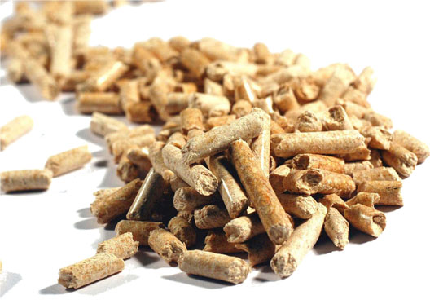
DĚKUJI ZA POZORNOST !

